Slide 1
프로젝트 및 솔루션 만들기

Slide 2
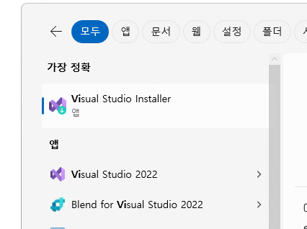


일단 무조건 프로젝트를 만들기
위해서 비주얼 스튜디오를 켜자

Slide 3
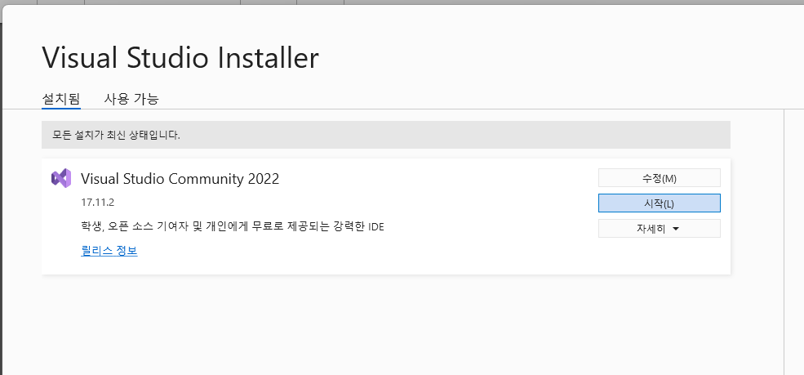
비주얼 스튜디오 인스톨러를 켜면 다음과 같은 화면이 나오는데
간간히 와야합니다. 업데이트를 할수있기 때문에 업데이트버튼을 여기서 누를수 있다.
선생님은 항상 최신버전을 유지하는것을 중요한 스탠다드로 생각하기 때문에
대부분이 보안 업데이트입니다.

Slide 4
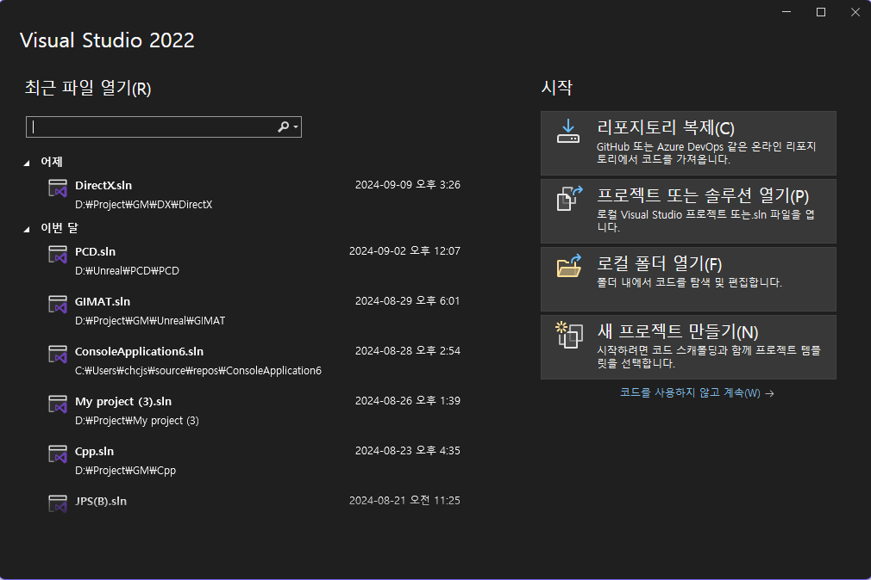

새프로젝트를 만드는 기능을 선택해 봅시다.

Slide 5
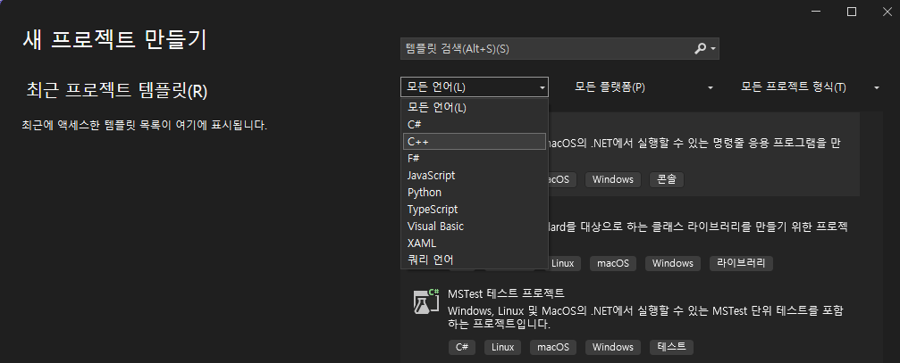
C++ 프로젝트를 만들것이기 때문에 다음을 선택합니다.

Slide 6
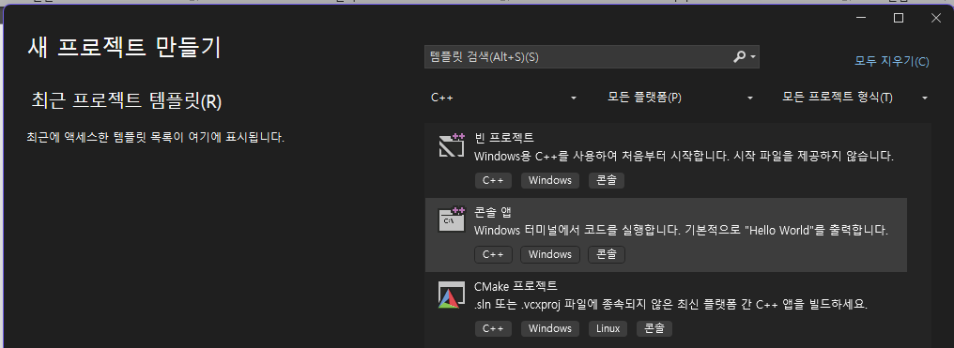
실질적으로 C++ 프로젝트중 콘솔 앱으로 만들것인데.
사실 어떤 프로젝트를 고르더라도 문제는 없다.
다 옵션만 쫌 바뀐것이다. 비주얼 스튜디오의 프로젝트의 프로젝트 관리 방식 자체가 바뀌지는 않는다.
비주얼 스튜디오 공부도 굉장히 중요합니다.
비주얼 스튜디오 쓰는 수준이 메모장으로 하는거랑 다를게 없는 수준일때가 많습니다.
단축키 옵션 프로젝트 세팅방법 등등도 넘어가서는 안되는 것.

Slide 7
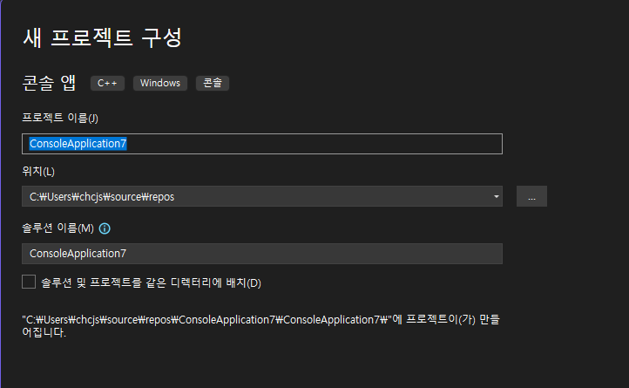

이건 *.sln 파일과 *.vcxproj
Mario.sln
Mario.vcxproj
Mario라는 폴더를 만들었고 위의 두파일이 만들어지는 과정이라고 하면
두파일의 위치가 달라집니다.

Slide 8
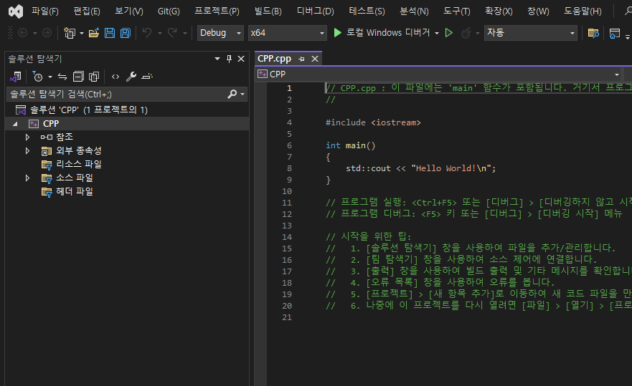
만들기를 누르면 다음과 같은 화면이 나오는데 바로 끕니다.

Slide 9
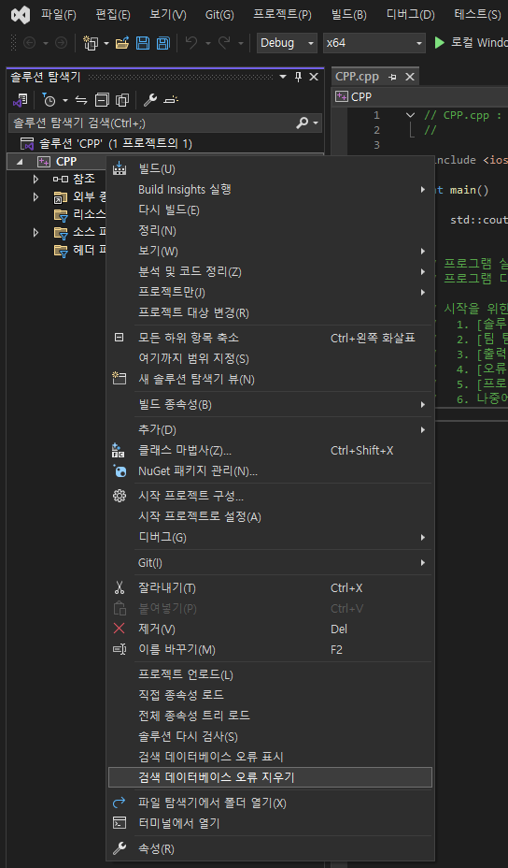
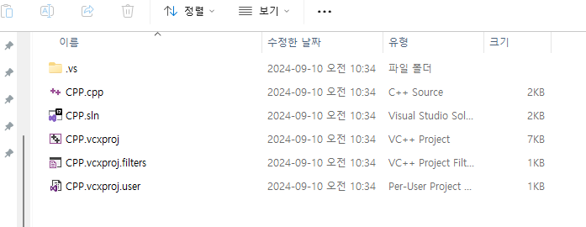
프로젝트라고 명명한 항목에서
프로젝트 폴더가 존재하는 곳으로 바로 이동할수 있는데.
옵션에 따라서 아래와 같이 폴더 구성이 일어날수 있다.

Slide 10
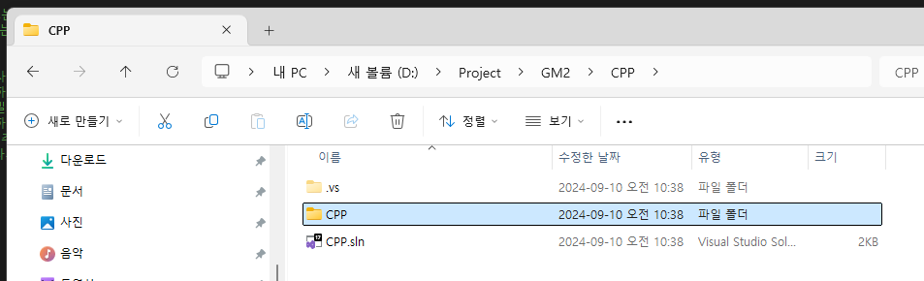
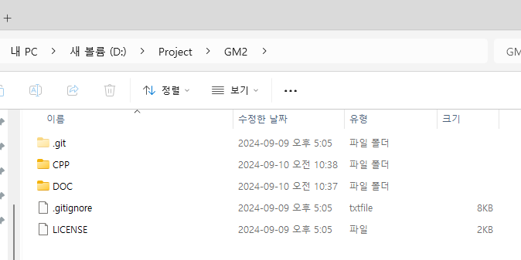
.VS가 들어가 있어야 합니다.
이때 이게 안보이는 사람들이 있을 수 있는데.
숨긴파일입니다.

Slide 11
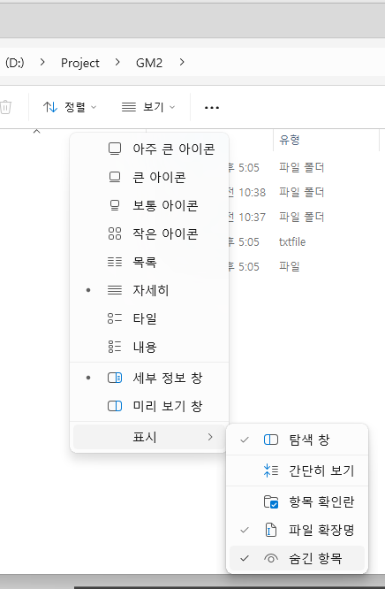
안보이시는 분들은
탐색이 보기 => 표시 => 숨긴 항목에서
볼 수 있습니다.

Slide 12
.sln파일부터 설명하겠습니다.
현대 프로그래밍에서 대부분의 프로그래밍 규격은 하나의 프로그램으로는
거대프로젝트를 완성할수 없다.
대부분 멀티프로세스 등으로 이루어지는데 우리는
프로세스=> 더블클릭된 .exe파일
Lol이라는 게임이 있다고 치면
Lol.exe를 실행하는것이죠?
LolChactererEditor.exe
LolItemMananger.exe

Slide 13
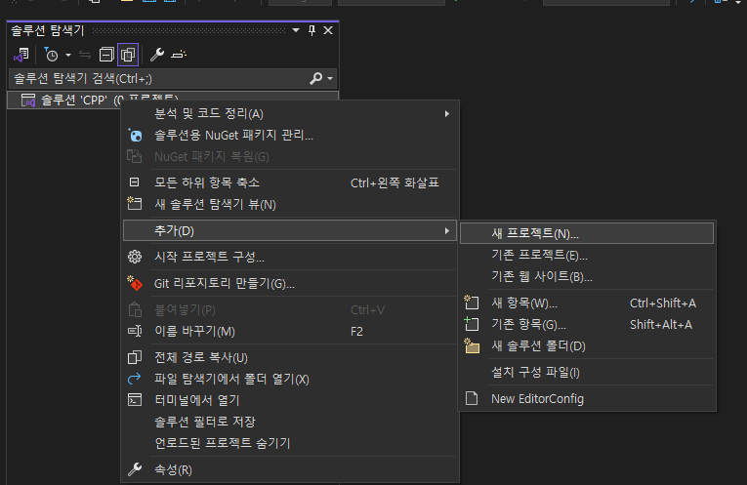
.vmfhwpr
만약 Lol을 만들기 위해서 비주얼 스튜디오로 코딩을 한다고하면
다음과 같이 구성해볼 수가 있을 겁니다.

Slide 14
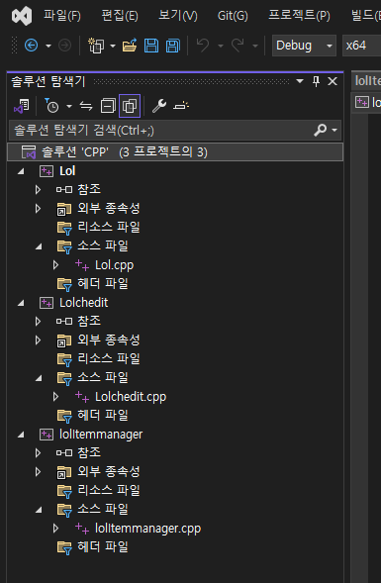
다음과 같이 여러 개의 프로젝트가 하나의 솔루션에서 존재할 수가 있습니다.
현대 게임 프로젝라고 치면
우리가 RPG.vcxproj 하나만 만들지 않아
RPGMapEditor.vcxproj 같이 보조하는 프로젝트를 항상 같이 만드는게 일상이 될었습니다.

Slide 15
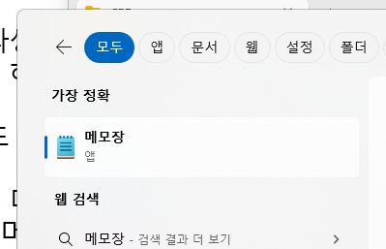
즉 전체 프로젝트를 한번에 담을수 있는게 .sln
거기서 파생되는 .exe를 만들기 위한
프로젝트 하나하나가 .vcxproj => 프로젝트
그리고 또 여기서 설명할 게 있다.
확장자는 다시한번 말하지는 의미가 없어요.
프로그래머들이 정말 많이 하는일중 하나가 메모장에서 여는것이다.
파일을 이녀석이 진짜 어떤 파일인지 알아내기 위해서

Slide 16
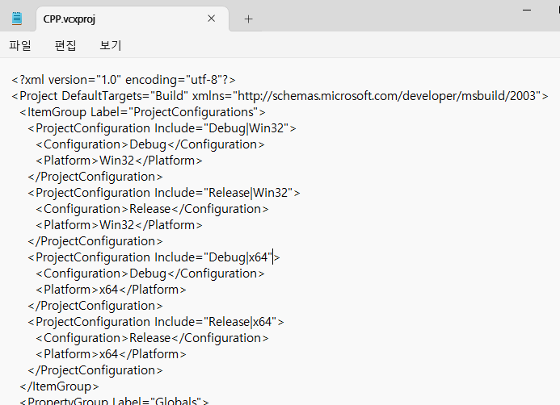
스트럭처드 언어인 xml이루어진 이상한 글자들이 나옵니다.
이 내부에 나는 어떤 프로젝트를 가지고 있고 어떤경로로 세팅되어 있어요 등의 내용이 있습니다. 확장자는 보통 사용자가 그냥 구분용도로 만드는 겁니다.
개인의 선택입니다.

Slide 17
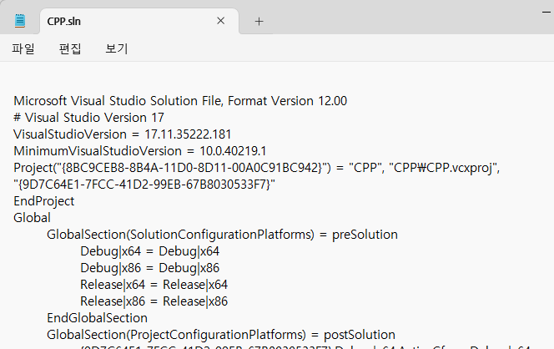
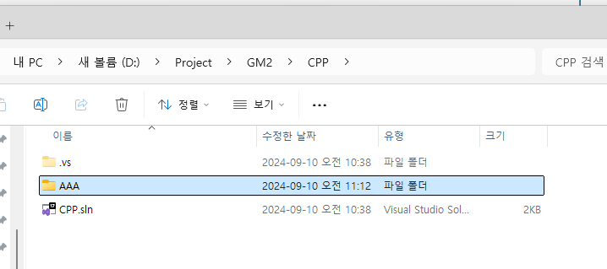
스트럭처드 언어는 뭐냐?
Txt를 구조화된 데이터로 만들때 사용하는 언어인데.
그냥 txt파일 내용에 규칙을 넣은 것.
추후에 가르칠 가능성이 높습니다.
프로젝트 폴더명을 바꾼다고 그냥 되는것이 절대 아닙니다.
프로젝트를 지웠다가 다시는 편할 겁니다.

Slide 18
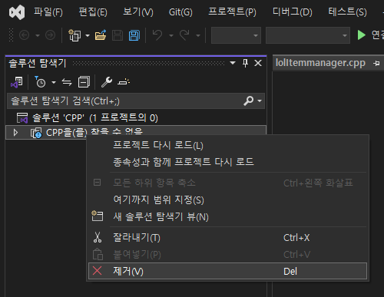
당연히 단순히 이름이 달라지거나 프로젝트가 사라지면
읽을수 없는 프로젝트가 되는데 제거하시면 됩니다.

Slide 19
하드웨어 기본 지식 점검

Slide 20
하드디스크 모르시는 분?
SSD 뭔지 모른다?
모니터
그래픽카드

Slide 21
존재해야 쓸 수 있다.
뭔가가 실행되려면
저장공간이 필요하다.
컴퓨터
저장공간
통로
+
연산주체(CPU)
2
저장공간
1
결과
저장공간
1
하드웨어를 모르면 빠른 프로그램을 만들수가 없으니까
기초는 알고 있어야 합니다.

Slide 22
CPU와의 거리가 멀수록 용량은 커지지만 저장공간의 속력은 느려진다고 합니다.
하드
아직
가동되지 않은 프로그램들을 보관하는 장소
용량 이때 집적률과 탐색률을 높여서 속력이 높아진것이 SSD 입니다.
RAM
실행되서
활동하고 있는 세스들이 존재하는 저장장소
캐쉬
프로세스들이 부탁한 연산에 관련된
메모리들을
잠시 보관하는 메모리
연산주체(CPU)
2
LOL
LOL.exe

Slide 23
그래픽카드 넘어가겠습니다, DX때 자세하게 설명할겁니다.

Slide 24
프로그램이란 무엇인가?

Slide 25
1. 일단 요약하자면 프로그램 .exe 파일을 말합니다.
2. 하드디스크에 존재하는 실행파일이라고 부릅니다.
3. 하드디스크에 존재하면 프로그램 Ram에 올라가면 프로세스라고 부릅니다.
눈에 보이는 모든것과 내가 친 코드의 모든건 저장공간에 위치가 있어야 한다.
공짜는 없어요. 무언가를 하면 무조건 연산력과 메모리를 지불해야 한다.
여러분들이 코드를 치면 칠수록 느려진다. 최적화를 자꾸 빠르게 만든다고 표현하는데
전보다 덜느리게 만드는과정을 말한다.

Slide 26
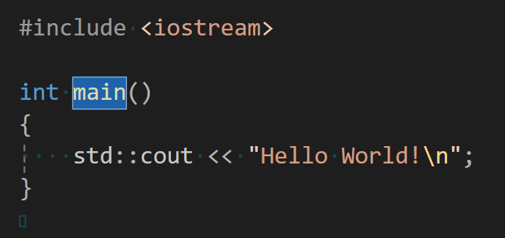
이게 실행된데????
각자 어딘가에 존재해야 실행될수 있다. 그럼 어디에 있는데?

Slide 27
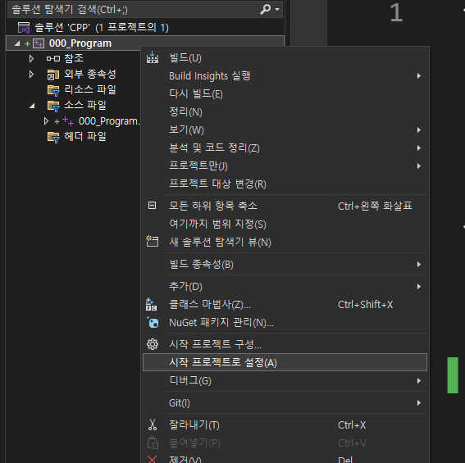
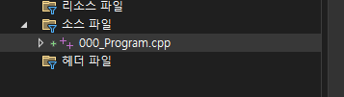
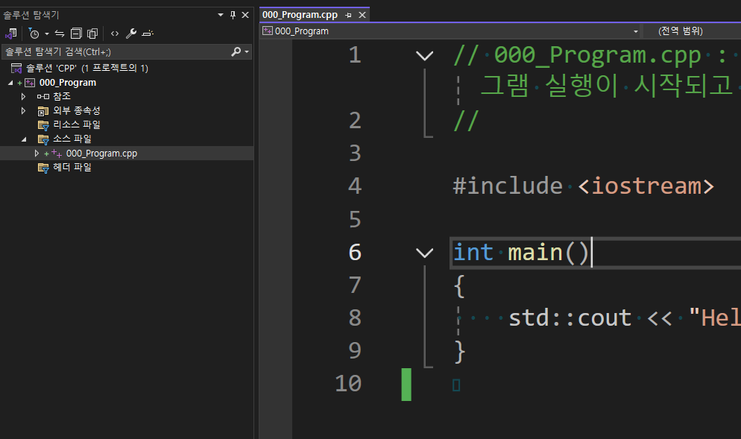
비주얼 스튜디오에서 프로그램을 만들어내는 방법은 아주 간단합니다.
Exe만드는 방법
특정 프로그램을 만들려는 프로젝트가 시작프로젝트 여야 합니다.
내부의 소스파일 쪽에 아무파일이나 연다. 더블클릭해서

Slide 28
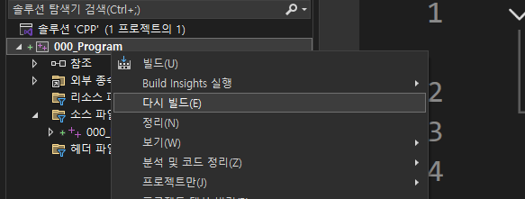
그 상태에서 빌드로 .exe를 만드는 방법
F5로 빌드를 실행하는 방법
직접 프로젝트 목록에서 빌드를 실행하는 방법이 존재합니다.
어떤 방법으로 해도 결과는 같습니다. => .exe가 나와야 합니다.
나오지 않으면 컴파일 에러가 났다는 겁니다.

Slide 29
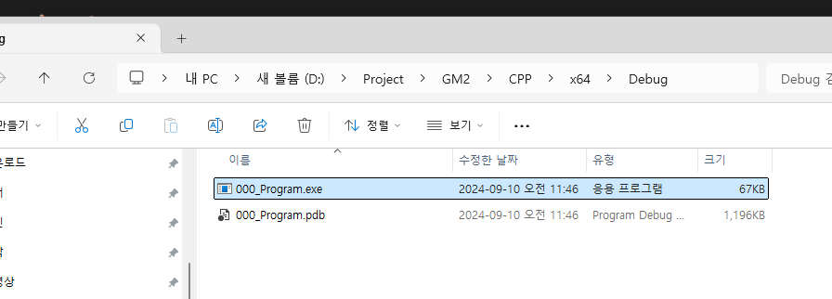
그러면 그 파일은 어디에 나오느냐 아무설정도 하지 않았다면
솔루션폴더\CPP\x64\Debug 안에 존재해야 합니다.

Slide 30
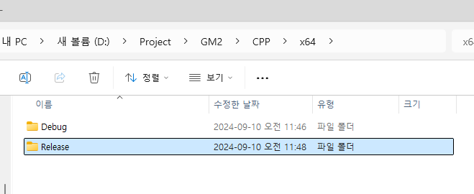
만약 무언가 설정을 건드렸다면
솔루션폴더\CPP\x64\Release 안에 존재할 수도 있습니다.

Slide 31
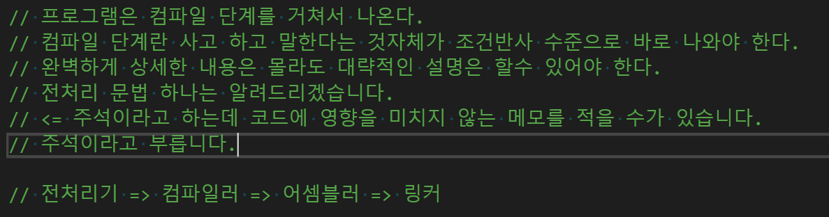
컴파일 단계를 거쳐서 .EXE가 나오게 된다.

Slide 32
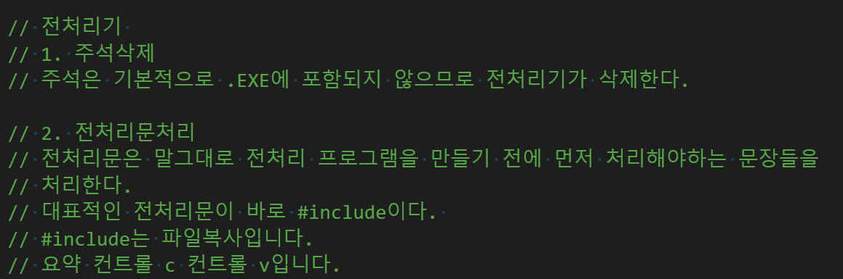

Slide 33
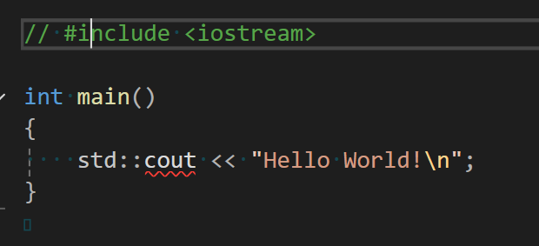
문법적으로 #이 붙어있으면 다 전처리 문이다.
전처리 문은 변화하는 문장이다 눈에 #include <파일명>
나중에 다 교체되고 변하는 문장들이다.
파일 코드 복사
여러분들이 진짜 말단 기능을 만들어야 하는 기능은 이제 없어졌습니다.
현대 프로그래밍은 과거의 프로그래머들의 코드를 가져다 사용하는 식으로
바뀌었습니다. 여러분들은 수없이 많은 선현 프로그래머의 은혜를 빌려서 사용해서
코드를 치는데 자꾸나한테 스스로의 힘 내가 만든 코드.
이제 글자를 출력하는 std::cout이나 printf같은 이미 만들어진 함수를 사용하는게 정석이 됐다.

Slide 34
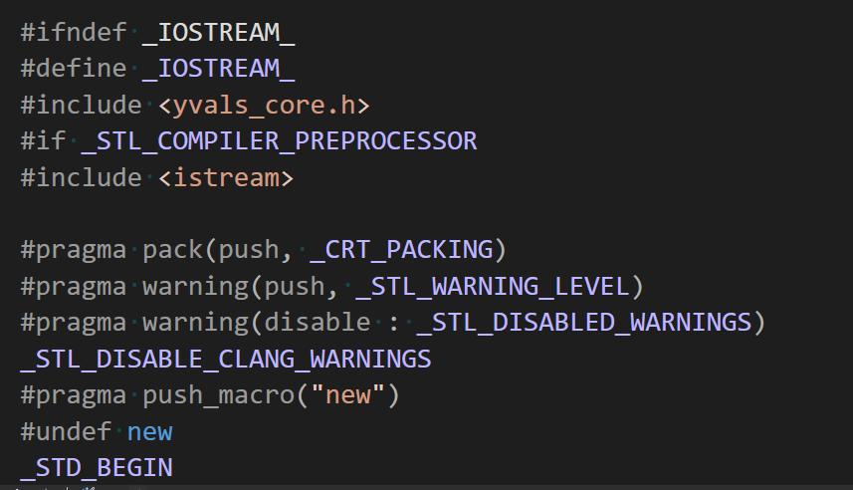
Iostream안에 코드가 들어있는데
거기에는 이미 글자를 출력하기 위한 std::cout의 내용이나 규칙이 이미 다 들어있다.
다 복사하고 F5를 눌렀는데 아주 잘됐다.

Slide 35
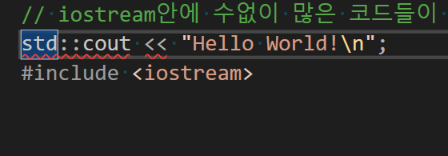
독해 제1원칙
코드는 위에서 아래로 읽습니다.
#include <iostream> 내부에 std::cout의 내용이 들어있다.
모든 코드의 내용은 선언되고 나서 그 아래에 영향을 미칩니다.
Iostream안에 std::cout의 내용이 있다고 하면 사용할 수 있는 것은
Iostream 아래에서부터 사용할수 있는 것이다.
#include에 대해서 오해하면 안되는게 무조건 상단에 있을 필요는 없지만
보통 코드 내용을 아래에서 사용하고 싶기 때문에 보통 위에 두게 되는 편입니다.

